Slide 1
日本のＯＤＡの経緯に
ついて考えよう

Slide 2
10月6日は何の日？
①石油（オイル）の日
②みんなで重力の謎を考える日
③トム・クルーズの日
④国際協力の日
なぜ国際協力の日？

Slide 3
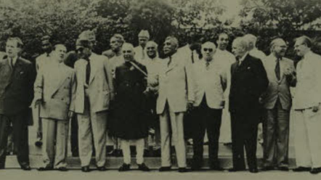
1954年10月6日
日本政府がコロンボ・プランに加盟
◆コロンボ・プランとは
…1950年に提案されたアジア太平洋地域の国々の経済社会の発展を支援する協力機構。
スリランカのコロンボで開催されたイギリス連邦外相会議で設立。
翌55年から日本のＯＤＡ開始

Slide 4
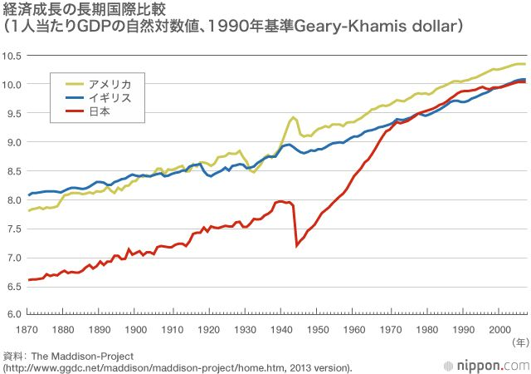
1954年 日本政府が
コロンボ・プラン加盟
日本のＧＤＰは
２０位前後

Slide 5
Ｑ．戦後10年で、日本がＯＤＡ（外国への援助）を始めたのは
なぜだろう？

Slide 6
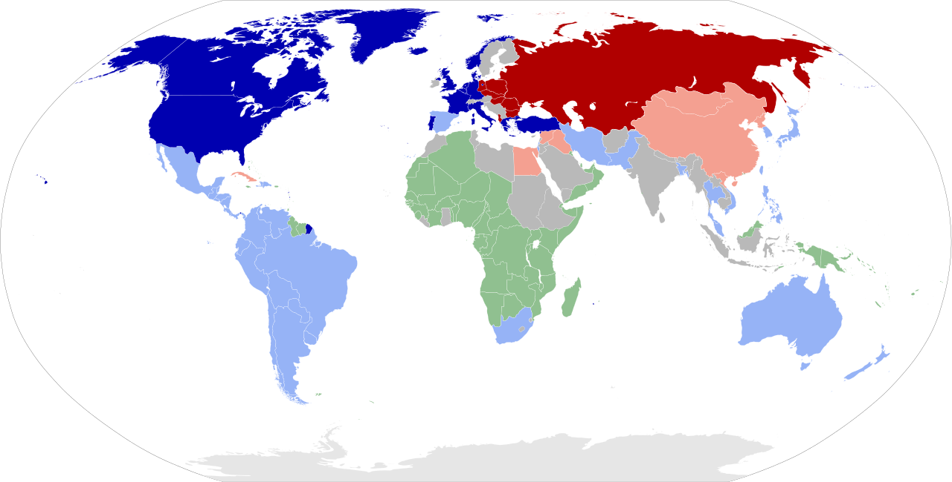
東西冷戦期（1959年）の世界
※灰色は非同盟国
Wikipediaより

Slide 7
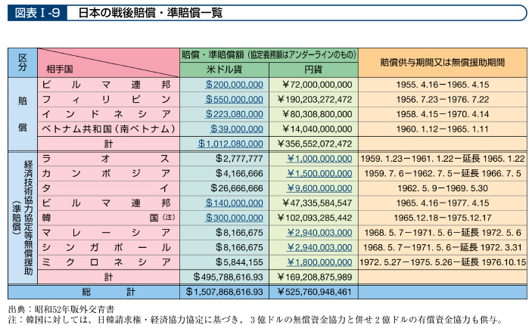
日本の戦後賠償・準賠償の一覧
①賠償を受ける国は、資金や技術協力を日本から取得
②賠償にあたる資金や技術協力は、日本の企業・個人が納入
③日本政府が②にかかる代金を日本の企業・個人に支払う
日本の輸出促進・貿易拡大 →大きな経済成長

Slide 8

日本の支援で建設されたインドの地下鉄デリーメトロ（2005.4.29）
総事業費１兆７千億円。その約半分を日本が有償資金協力して建設。

Slide 9

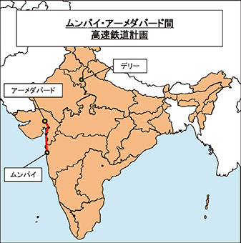
2026年開業予定のインドの新幹線

Slide 10
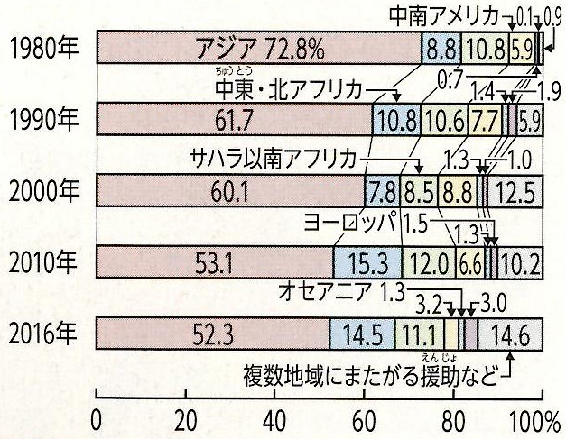
日本の二国間ＯＤＡの地域別割合

Slide 11
Ｑ．中東やアフリカ地域へのＯＤＡの
割合が増えてきたのはなぜだろう？

Slide 12
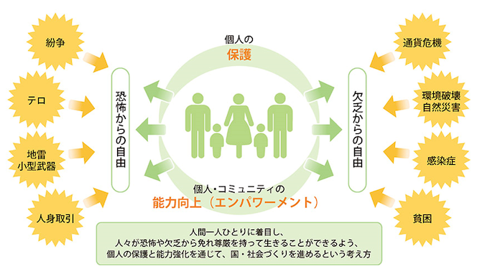
人間の安全保障
（外務省HPより）

